Slide 1
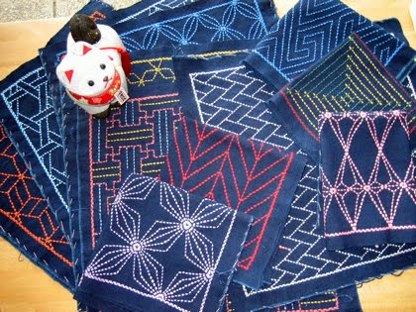
Использование японской вышивки сашико в дизайне изделий
Колесникова Елена Владимировна
Учитель технологии
МБОУ СОШ №23
Города Набережные Челны
Республики Татарстан

Slide 2
Сашико – это старинное японское национальное искусство ручной вышивки повторяющихся или переплетающихся узоров швом «вперед иголку» по одному или нескольким слоям ткани. Название произносится как «саш(и)ко» («и» практически не слышится) и означает «маленький прокол», что в точности описывает технологию выполнения стежков.

Slide 3
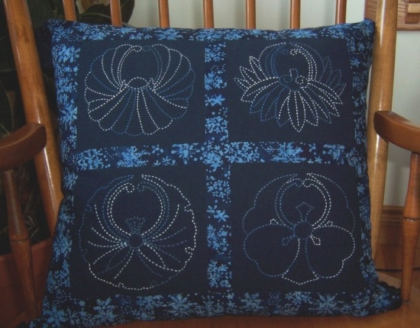
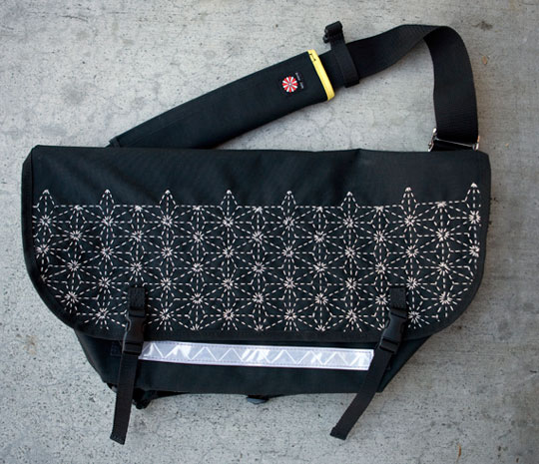
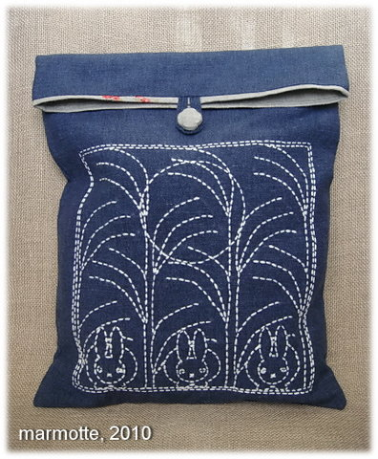
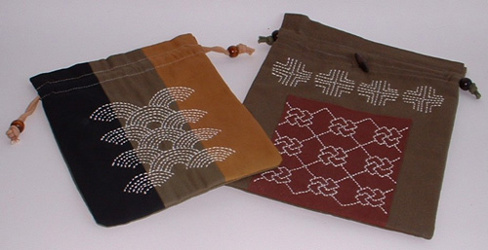
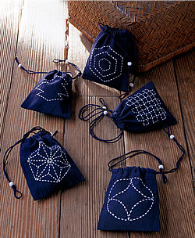
Вышивкой «сашико» украшают скатерти, полотенца, оформляют комплекты кухонных принадлежностей, подушки, выполняют панно, которые вносят в дом чарующую атмосферу древней Японии. Можно оформить множество полезных вещиц, например футляр для очков, косметичку, обложку для фотоальбома или симпатичный мешочек-саше.

Slide 4
Узоры в вышивке сашико
Асаноха (лист), символизирует солнечный цвет и внутренний свет души, пожелание здоровья, самый распространенный в вышивке, часто используется на детских вещах
Мацукавабиси ( ромб «сосновая кора»), сосна в Японии символизирует долгую жизнь и процветание, поэтому часто используется это символическое изображение

Slide 5
Такарацукюси (кошелек), символизирует богатство и благополучие
Сиппо-цунами (семь сокровищ) эта разновидность узора пользовалась большой популярностью у придворных в эпоху Хейян и до сих пор очень востребована

Slide 6
Цумики (кирпичики) это один из узоров, который свидетельствует о любви японцев к клетчатым тканям, обычно его вышивали с помощью цветных ниток
Юцзи кикко (черепаха) шестиугольники в этом узоре традиционно украшаются крестиком, вышитым по середине. Часто использовался для украшения императорской усыпальницы

Slide 7
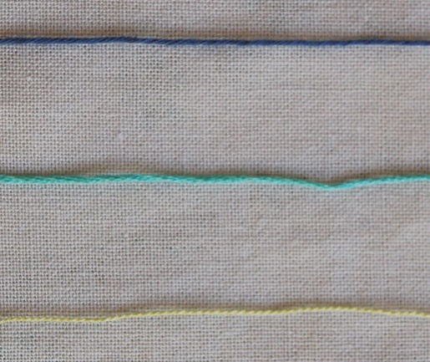
Материалы
-нитки - хлопчатобумажные (ирис, лотос, роза), они должны быть прочными и качественными. Кроме этого могут понадобиться нитки для наметки и для шитья, по цвету соответствующие ткани;
-ткань – для вышивки подходит хлопковая, достаточно плотная, мало осыпающаяся на срезах, не линяющая и не садящаяся при стирке.

Slide 8
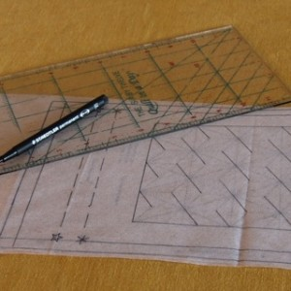
Инструменты
-вышивальные иглы – понадобятся иглы с большим ушком и тонким концом;
-булавки – используют для скалывания деталей;
-ножницы
-портновский мел или карандаш – используется для нанесения узора;
-наперсток – подбирать необходимо по размеру;
-чертежные принадлежности – для вычерчивания узоров.

Slide 9
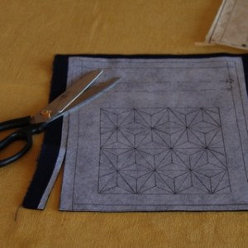
Подготовительный этап
Используя чертежные инструменты перевести рисунок с шаблона на флизелиновую подкладку.
Соединить флизелиновую подкладку с основным материалом

Slide 10
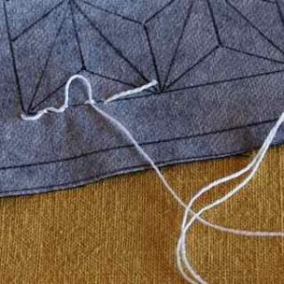
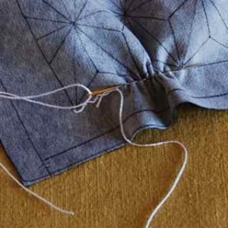
Техника вышивания
Закрепить нитку
Выполнить линии стежков

Slide 11
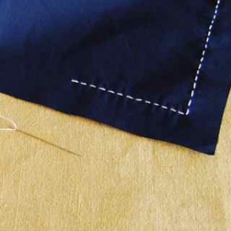
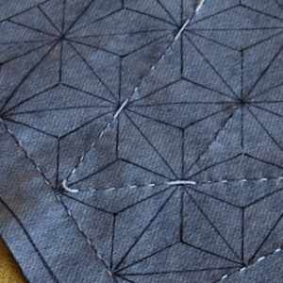
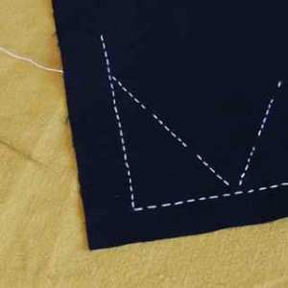
Выполнить стежку горизонтальных и вертикальных линий
Растянуть ткань для ослабления натяжения нити
Выполнить стежку в косом направлении
Перевернуть вышивку на лицо, растянуть ткань, ослабить натяжение нити

Slide 12
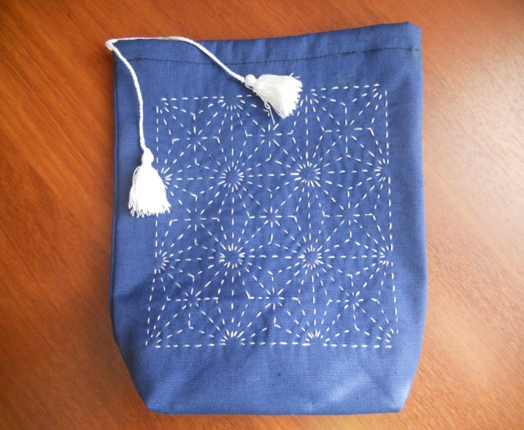
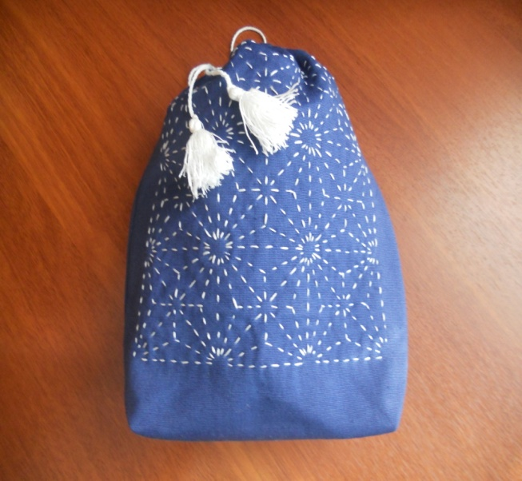
Готовую вышивку прогладить через мокрую ткань
Оформить изделие

